Slide 1
МИНИСТЕРСТВО ОБРАЗОВАНИЯ И НАУКИ РЕСПУБЛИКИ КАЗАХСТАН
КАЗАХСКИЙ НАЦИОНАЛЬНЫЙ ИССЛЕДОВАТЕЛЬСКИЙ ТЕХНИЧЕСКИЙ УНИВЕРСИТЕТ имени К.И. САТПАЕВА
Металлургия и обогащение полезных ископаемых
(кафедра)
Флотационные методы обогащения
(дисциплина)
Введение. Общие представления о флотационном разделение минералов
Мамбеталиева Алима Рахматулаевна
(ФИО преподавателя)
Alima_78@mail,ru
(электронная почта преподавателя )

Slide 2
План занятия:
Введение. Общие сведения о флотационном разделение минералов
СУЩНОСТЬ и РАЗНОВИДНОСТИ ФЛОТАЦИОННЫХ ПРОЦЕССОВ
Виды флотации
Исторические сведения

Slide 3
Введение
МИНИСТЕРСТВО ОБРАЗОВАНИЯ И НАУКИ РЕСПУБЛИКИ КАЗАХСТАН
КАЗАХСКИЙ НАЦИОНАЛЬНЫЙ ИССЛЕДОВАТЕЛЬСКИЙ ТЕХНИЧЕСКИЙ УНИВЕРСИТЕТ имени К.И. САТПАЕВА
Как и всякий процесс обогащения полезных ископаемых, флотация основана на различиях в свойствах разделяемых минералов. При этом используется различие в физико-химических свойствах поверхностей минералов, а именно, различие в их удельных свободных поверхностных энергиях. Свободная энергия частицы в любой системе складывается из ее потенциальной и поверхностной энергии. Первая из них пропорциональна массе или объему частицы, т. е. диаметру частицы в кубе, а вторая- ее поверхности, т. е. диаметру в квадрате. Очевидно, что .с уменьшением размера (диаметра) частицы ее потенциальная энергия уменьшается в гораздо большей степени, чем поверхностная энергия. Поэтому, как бы ни была мала поверхностная энергия частицы по сравнению с потенциальной, всегда можно получить частицы малых размеров, у которых поверхностная энергия будет намного больше потенциальной. Именно такие частицы участвуют во флотационном процессе разделения. Крупность флотируемых частиц обычно не превышает 0,6 мм, а при особых режимах флотации -нескольких миллиметров. Флотационная система является гетерогенной, включающей твёрдую, .жидкую и газообразную фазы, которые образуют поверхности раздела: жидкость- газ (ж-г), жидкость- твердое (ж-т) и твердое- газ (т-г). Каждая из поверхностей раздела фаз характеризуется своим значением свободной поверхностной энергии, появление которой обусловлено неодинаковым притяжением молекул поверхностного слоя со стороны соприкасающихся фаз (рис. 1.1). Так как молекулярные силы имеют небольшой радиус действия, то предполагают [15], что поверхностная энергия локализована в тонком поверхностном слое, толщина которого ненамного превышает размеры двух трёх молекул. В объемах соприкасающихся фаз 1 и 2 плотно

Slide 4
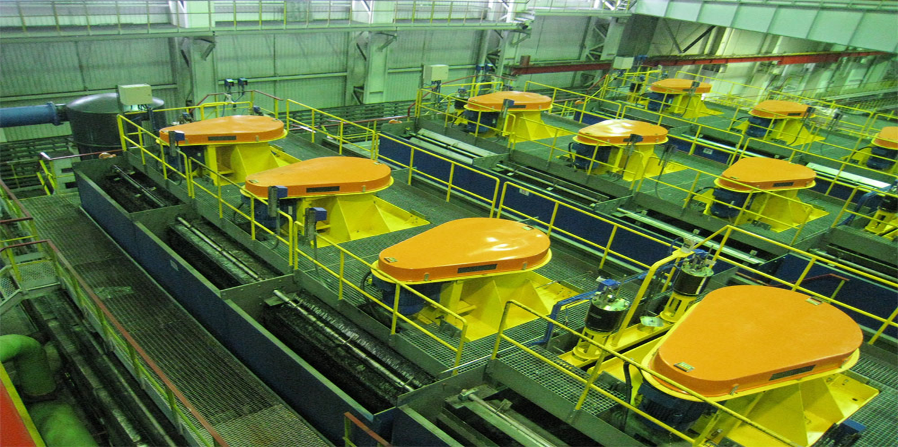
МИНИСТЕРСТВО ОБРАЗОВАНИЯ И НАУКИ РЕСПУБЛИКИ КАЗАХСТАН
КАЗАХСКИЙ НАЦИОНАЛЬНЫЙ ИССЛЕДОВАТЕЛЬСКИЙ ТЕХНИЧЕСКИЙ УНИВЕРСИТЕТ имени К.И. САТПАЕВА
При пенной флотации через пульпу, содержащую флотационные реагенты, продувают воздух. Частицы, не смачивающиеся водой, прилипают к поверхности воздушных пузырьков. Пузырьки с закрепившимися на них частицами всплывают в камере флотационной машины вверх и формируют на поверхности пульпы пенный слой. Частицы других минералов, хорошо смачиваемые водой, не прилипают к пузырькам воздуха и остаются в объеме пульпы во взвешенном состоянии.

Slide 5
2. СУЩНОСТЬ и РАЗНОВИДНОСТИ ФЛОТАЦИОННЫХ ПРОЦЕССОВ
МИНИСТЕРСТВО ОБРАЗОВАНИЯ И НАУКИ РЕСПУБЛИКИ КАЗАХСТАН
КАЗАХСКИЙ НАЦИОНАЛЬНЫЙ ИССЛЕДОВАТЕЛЬСКИЙ ТЕХНИЧЕСКИЙ УНИВЕРСИТЕТ имени К.И. САТПАЕВА
Флотация является основным технологическим процессом обогащения многих полезных ископаемых. В настоящее время только в СССР работают сотни обогатительных фабрик, на которых флотируют руды цветных, редких и черных металлов, каменные угли, фосфатные руды, серу, полевой шпат, борные руды, плавиковый шпат, калийные соли и другие полезные искqпаемые. Для многих. руд, особенно руд цветных и редких металлов, нет другого технологического процесса обогащения, который был бы в состоянии конкурировать с флотацией.

Slide 6
МИНИСТЕРСТВО ОБРАЗОВАНИЯ И НАУКИ РЕСПУБЛИКИ КАЗАХСТАН
КАЗАХСКИЙ НАЦИОНАЛЬНЫЙ ИССЛЕДОВАТЕЛЬСКИЙ ТЕХНИЧЕСКИЙ УНИВЕРСИТЕТ имени К.И. САТПАЕВА
Дальнейший рост техники, освоение сложного обога­тительного оборудования, внедрение на фабриках автома­тики, а также необходимость рационального ис­пользова­ния рудного сырья с максимальным извлечением всех ценных состав­ляющих настоятельно требуют дальнейшей широкой подготовки кадров обогати­телей. Непо­средственная металлургическая обработка руд с низким содержанием полезного металла сопряжена с большими трудностями и экономически нецелесообразна. Обогащение полезных ископаемых в примитивной форме было известно уже в глубокой древности. Еще за тысячу лет до нашей эры обогащение применялось при разработке золотосодержащих и оловосодержащих рос­сыпных месторождений.

Slide 7
3. Исторические сведения
Возникновение и развитие флотации, как процесса физико-химического обогащения, относится к XIX в., особенно ко второй его половине, когда были достигнуты большие успехи в изыскании новых реагентов, в первую очередь поверхностно-активных веществ. В начале 20-го века все больше возникала необходимость флотации руд, для которых гравитационные методы обогащения не давали удовлетворительных результатов. Особенно это требовалось для тех свинцово-цинковых и других сульфидных руд, минералы которых находятся в тонком прорастании. В Мариуполе в 1904 г. была пущена фабрика для масляной флотации графитовых руд Старо-Крымского месторождения.

Slide 8
МИНИСТЕРСТВО ОБРАЗОВАНИЯ И НАУКИ РЕСПУБЛИКИ КАЗАХСТАН
КАЗАХСКИЙ НАЦИОНАЛЬНЫЙ ИССЛЕДОВАТЕЛЬСКИЙ ТЕХНИЧЕСКИЙ УНИВЕРСИТЕТ имени К.И. САТПАЕВА
Общие сведения о полезных ископаемых.
Встречающиеся в природе вещества бесконечно разно¬образны и отличаются одно от другого по своим физиче¬ским и химическим свойствам. Сравнивая, например, же¬лезо, серу, песок, воду и пр., даже по их внешнему виду можно установить, что это совершенно различные ве¬ще¬ства, с различными физическими свойствами. Так, иссле¬дуя чистое железо, можно убедиться в том, что оно имеет серебристо-белый цвет с металлическим блеском, при уда¬ре не разрушается, может прокатываться в лист; удель¬ный вес железа 7,87; плавится оно при температуре 1535°; исследуя же серу, устанавли¬ваем, что это вещество светло-желтого цвета, имеет кристаллическую структуру, даже при легком ударе разрушается на мелкие кусочки; удельный вес серы 2,07; плавится она при температуре 112,8°. Эти характерные особенности железа и серы явля-ются их физическими свойствами.
Если тот же кусок железа оставить на открытом воз¬духе, то его поверхность приобретет темно-коричневую ок¬раску. Такая окраска возникает вследствие того, что же¬лезо вступает в химическое взаимодействие с кислородом воздуха и окис¬ляется. Если кусок известняка прокалить при температуре 700-800°, то при этом выделится угле¬кислый газ и известняк превратится в окись кальция (негашеная известь). В результате химических реакций, протекающих при окислении железа и прокаливании известняка, образуются совершенно новые вещества, об-ладающие физическими и химическими свойствами, от¬личными от физических и химиче¬ских свойств железа и известняка.
Явления, сопровождающиеся коренным изменением вещества, при которых из одних веществ образуются другие, называются химическими, а способность ве¬ществ вступать в химическое взаимодействие с другими веществами называется их химическими свой¬ствами.

Slide 9
МИНИСТЕРСТВО ОБРАЗОВАНИЯ И НАУКИ РЕСПУБЛИКИ КАЗАХСТАН
КАЗАХСКИЙ НАЦИОНАЛЬНЫЙ ИССЛЕДОВАТЕЛЬСКИЙ ТЕХНИЧЕСКИЙ УНИВЕРСИТЕТ имени К.И. САТПАЕВА
. Все вещества состоят из молекул и атомов.
Молекула - это наименьшая частица вещества, которая способна существовать самостоятельно и не может дробиться без потери основных химических свойств данного вещества. Размеры молекул веществ, хотя и различны, но всегда очень малы. Размеры молекул можно представить следующим образом. Если положить в ряд друг около друга 10 млн. молекул, то этот ряд будет длиной не более 10 мм.
Молекулы состоят из еще меньших частиц - атомов, химически неразложимых частиц. В свою очередь атомы также представляют сложную систему, состоящую из положительно заряженного ядра и движущихся вокруг него отрицательно заряженных частиц - электронов. Электроны вращаются вокруг ядра атома, подобно тому как планеты вращаются вокруг Солнца.
Определенный вид атомов с одинаковыми химическими свойствами называется химическим элементом.
В настоящее время науке известно сто различных химических элементов. Элементы находятся в природе в газообразном (например, водород, кислород, азот), в жидком (например, ртуть) и в твердом состоянии (например, золото, железо, сера, углерод и пр.).

Slide 10
В земной коре наиболее распространены: кислород (49,13% по весовому со­держанию), кремний (26°/о), алю­миний (7,45%), железо (4,2%), кальций (3,25%), нат­рий (2,4%), калий (2,35)%), магний (2,35%), водо­род (1%). Остальные эле­менты составляют около 2%. В эти 2% входят и такие широко применяемые в на­род­ном хозяйстве элементы, как медь, цинк, свинец, никель, вольфрам, молибден, олово, ртуть, сера, висмут, сурьма, золото, серебро, фосфор и др. Тем не менее не­которые элементы, несмотря на их общее незначительное содер­жание в земной коре, образуют в отдельных местах зем­ной коры скопления (залежи), достаточные для эффек­тивной разработки.
Минералы и их физические свойства. Минералы образуются главным обра­зом в результате соединения химических элементов. Так, например, мине­ралы, содержащие металлы, образовались в результате химического соединения метал­лов с серой, кислородом и пр. В земной коре встречается около 3000 различных минералов.
Минералы отличаются один от другого по своим физи­ческим свойствам. К наиболее характерным свойствам минералов относятся твердость, блеск, цвет, цвет черты, прозрачность, спайность, излом, удельный вес и магнитность.

Slide 11
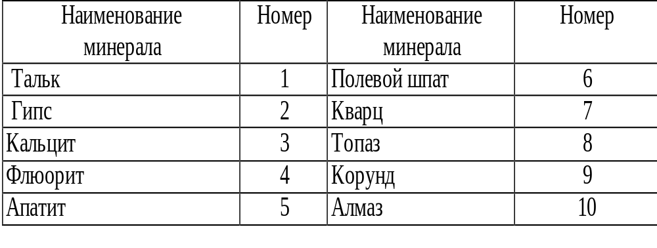
Твердость. По твердости минералы разделяются на де­сять основных групп. Эти группы расположены таким об­разом, что минерал последующей группы при плотном (под нажимом) соприкосновении оставляет заметную чер­ту на минерале предыдущей группы. Твердость возра­стает, начиная с 1 до 10. Твердость минерала обозначает­ся соответствующим номером десятичленной шкалы, таблица 1. Самым мягким минералом по этой шкале является тальк, самым твердым - алмаз. Таким образом, алмаз оставляет черту на корунде, корунд на топазе, топаз на кварце и т. д. Имея образцы перечисленных минералов, можно определить относительную твердость любого минерала.
Таблица 1 - Шкала твердости минералов

Slide 12
Основы теории минерализации пузырьков при флотации
Основной формой взаимодействия фаз при флотации являются адсорбционные процессы и гетерогенные химические реакции. Закрепление реагентов на поверхности фаз, взаимодействующих при флотации, происходит путем адсорбции. Адсорбция – это процесс концентрирования вещества (адсорбат, адсорбтив) из объема фаз на поверхности раздела. Происходит самопроизвольно под действием поверхностных сил адсорбента и сопровождается понижением свободной поверхностной энергии системы и выделением определенного количества тепла – теплоты адсорбции. Адсорбционные процессы всегда протекают на поверхности раздела фаз.

Slide 13
СПИСОК ИСПОЛЬЗОВАННОЙ ЛИТЕРАТУРЫ
1. Глембоцкий В.А., Классен В.И. Флотационные методы обогащения. – М.: Недра,1981. 2. Абрамов А.А., Леонов С.Б. Обогащение руд цветных металлов. –М.: Недра, 1991. 3. Абрамов А.А. Флотационные методы обогащения. –М.: Недра, 1984. 4. Практикум по обогащению полезных ископаемых: Учеб. пособие для вузов/ Под ред. Н.Г. Бедраня.–М.: Недра, 1998. –526 с.

